Slide 1

Giới thiệu ngôn ngữ C#
ThS. Trần Anh Dũng

Slide 2
Nội dung
Đặc điểm của ngôn ngữ C#
Nhập xuất với console
Kiểu dữ liệu trong C#
Cách truyền tham số cho hàm
Các cấu trúc lựa chọn, cấu trúc lặp
Lập trình hướng đối tượng với C#
Cơ chế xử lý lỗi trong C#
Đọc ghi file trong C#

Slide 3

Đặc điểm của ngôn ngữ C#
Ngôn ngữ lập trình “thuần” hướng đối tượng
70% Java, 10% C++, 5% Visual Basic, 15% mới
Trình biên dịch C# là một trong những trình biên dịch hiệu quả nhất trong dòng sản phẩm .NET.
Notes:
Ngôn ngữ ra đời cùng với .NET
Kết hợp C++ và Java
Hướng đối tượng
Hướng thành phần

Slide 4
Đặc điểm của ngôn ngữ C#
Có từ khóa khai báo dành cho thuộc tính (property)
Cho phép tạo sưu liệu trực tiếp bên trong mã nguồn (dùng tool mã nguồn mở NDoc phát sinh ra sưu liệu)
Hỗ trợ khái niệm interface (tương tự java)
Cơ chế tự động dọn rác (tương tự java)
Truyền tham số kiểu: in(ø), out, ref, param

Slide 5
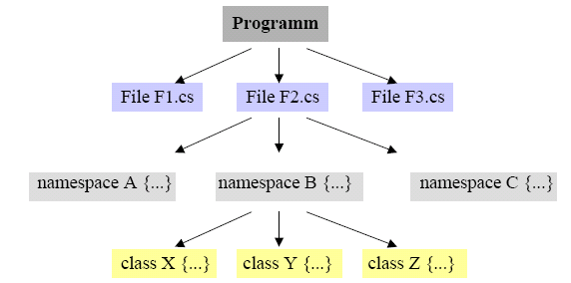
Cấu trúc chương trình C#

Slide 6
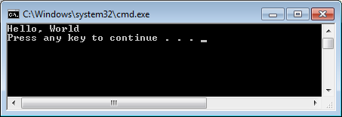
Ví dụ C#
using System;
namespace ViDu1
{
class Program
{
static void Main(string[] args)
{
Console.WriteLine("Hello, World");
}
}
}
Notes:
Để biên dịch từng Class, có thể sử dụng tập tin csc.exe trong cửa sổ Command Prompt với khai báo như sau: D:\csc CSharp\ Hello.cs

Slide 7
Namespace
Namespace cung cấp cách tổ chức quan hệ giữa các lớp và các kiểu khác.
Namespace là cách mà .NET tránh né việc các tên lớp, tên biến, tên hàm trùng nhau giữa các lớp.
Tránh xung đột tên
Cho phép lồng nhau
Truy cập đầy đủ qua tên
.NET đề nghị tất cả kiểu do người dùng định nghĩa phải nằm trong một namespace
Notes:
Từ khoá using giúp giảm việc phải gõ những namespace trước các hàm hành vi hoặc thuộc tính

Slide 8


Console I/O
Để đọc ký tự văn bản từ cửa sổ console
Console.Read() giá trị trả về là int
Console.ReadLine() giá trị trả về là string
Để xuất chuỗi ký tự
Console.Write() / Console.WriteLine()

Slide 9
Console I/O – Ví dụ 1
public static void Main() {
int a = 1509; int b = 744; int c = a + b;
Console.Write("The sum of ");
Console.Write(a);
Console.Write(" and ") ;
Console.Write(b);
Console.Write(" equals ");
Console.WriteLine(c);
Console.WriteLine("The sum of " + a + " and " + b + "="+c) ;
Console.WriteLine("{0}+{1}={2}", a, b, c);
Console.ReadLine();
}

Slide 10
Console I/O – Ví dụ 2
Console.WriteLine("Standard Numeric Format Specifiers");
Console.WriteLine(
"(C) Currency: . . . . . . . . {0:C}\n" +
"(D) Decimal:. . . . . . . . . {0:D}\n" +
"(E) Scientific: . . . . . . . {1:E}\n" +
"(F) Fixed point:. . . . . . . {1:F}\n" +
"(G) General:. . . . . . . . . {0:G}\n" +
" (default):. . . . . . . . {0}(default = 'G')\n" +
"(N) Number: . . . . . . . . . {0:N}\n" +
"(P) Percent:. . . . . . . . . {1:P}\n" +
"(R) Round-trip: . . . . . . . {1:R}\n" +
"(X) Hexadecimal:. . . . . . . {0:X}\n",
-123, -123.45f);

Slide 11
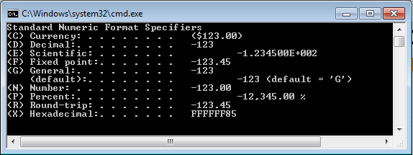
Console I/O – Ví dụ 2

Slide 12
Console I/O – Ví dụ 3
Console.WriteLine("Standard DateTime Format Specifiers");
Console.WriteLine(
"(d) Short date: . . . . . . . {0:d}\n" +
"(D) Long date:. . . . . . . . {0:D}\n" +
"(t) Short time: . . . . . . . {0:t}\n" +
"(T) Long time:. . . . . . . . {0:T}\n" +
"(f) Full date/short time: . . {0:f}\n" +
"(F) Full date/long time:. . . {0:F}\n" +
"(g) General date/short time:. {0:g}\n" +
"(G) General date/long time: . {0:G}\n" +
" (default):. . . . . . . . {0} (default = 'G')\n" +
"(M) Month:. . . . . . . . . . {0:M}\n" +
"(R) RFC1123:. . . . . . . . . {0:R}\n" +
"(s) Sortable: . . . . . . . . {0:s}\n" +
"(u) Universal sortable: . . . {0:u} (invariant)\n" +
"(U) Universal sortable: . . . {0:U}\n" +
"(Y) Year: . . . . . . . . . . {0:Y}\n",
thisDate);

Slide 13
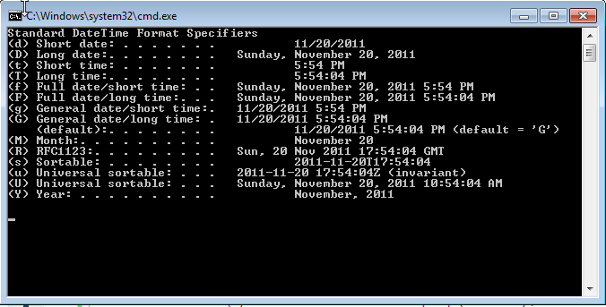
Console I/O – Ví dụ 3

Slide 14
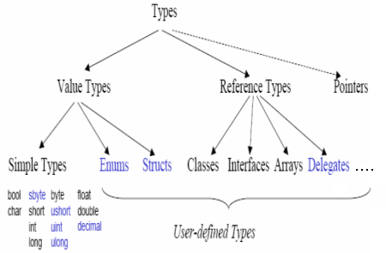
Kiểu dữ liệu trong C#

Slide 15
Phân loại kiểu dữ liệu
Phân loại theo cách thức lưu trữ dữ liệu
Data type
Value type
Reference
type
int num;
long count;
Object obj = new Object();
String str = “reference type”;

Slide 16
Value Type
Chứa giá trị trực tiếp
Không thể null
Phải chứa giá trị xác định
Bao gồm
Primitive type
double, char, int, float,…
Enum
struct
int i = 59;
double x = 7.83;
int a = i;
i
59
x
7.83
a
59

Slide 17
Reference Type
Tham chiếu đến nơi chứa dữ liệu
Có thể null
null: không chỉ tới bất kỳ đâu
Bao gồm
Class
string, object
Interface
Array
Delegate
string s1 = "Hello";
string s2 = "Bye";
string s3;
s3 = s1;
s1
"Hello"
s3
s2
"Bye"

Slide 18
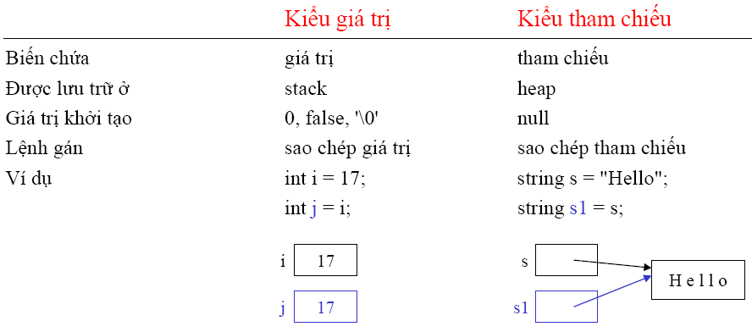
Value Type vs Reference Type

Slide 19
Kiểu dữ liệu định sẵn
Kiểu C# | Số byte | Kiểu .NET | Mô tả
byte | 1 | Byte | Số nguyên dương không dấu từ 0-255
char | 2 | Char | Kí tự Unicode
bool | 1 | Boolean | Giá trị logic true/ false
sbyte | 1 | Sbyte | Số nguyên có dấu ( từ -128 đến 127)
short | 2 | Int16 | Số nguyên có dấu giá trị từ -32768 đến 32767
ushort | 2 | UInt16 | Số nguyên không dấu 0 – 65.535

Slide 20
Kiểu dữ liệu định sẵn
Kiểu C# | Số byte | Kiểu .NET | Mô tả
int | 4 | Int32 | Số nguyên có dấu - 2.147.483.647 đến 2.147.483.647
uint | 4 | Uint32 | Số nguyên không dấu 0 – 4.294.967.295
float | 4 | Single | Kiểu dấu chấm động, 3,4E-38 đến 3,4E+38, với 7 chữ số có nghĩa..
double | 8 | Double | Kiểu dấu chấm động có độ chính xác gấp đôi 1,7E-308 đến 1,7E+308 với 15,16 chữ số có nghĩa.

Slide 21
Kiểu dữ liệu định sẵn
Kiểu C# | Số byte | Kiểu .NET | Mô tả
decimal | 8 | Decimal | Có độ chính xác đến 28 con số dùng trong tính toán tài chính phải có hậu tố “m” hay “M” theo sau giá trị
long | 8 | Int64 | Kiểu số nguyên có dấu -9.223.370.036.854.775.808 đến 9.223.372.036.854.775.807
ulong | 8 | Uint64 | Số nguyên không dấu từ 0 đến 0xffffffffffffffff

Slide 22
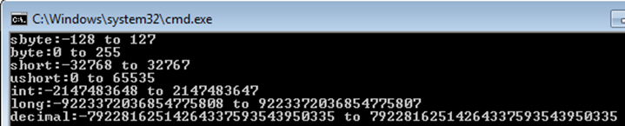
Kiểu dữ liệu định sẵn
Console.WriteLine("sbyte:{0} to {1} ",sbyte.MinValue,sbyte.MaxValue);
Console.WriteLine("byte:{0} to {1}", byte.MinValue, byte.MaxValue);
Console.WriteLine("short:{0} to {1}", short.MinValue, short.MaxValue);
Console.WriteLine("ushort:{0} to {1}", ushort.MinValue, ushort.MaxValue);
Console.WriteLine("int:{0} to {1}", int.MinValue, int.MaxValue);
Console.WriteLine("long:{0} to {1}", long.MinValue, long.MaxValue);
Console.WriteLine("decimal:{0} to {1}", decimal.MinValue, decimal.MaxValue);
Console.ReadLine();

Slide 23
Kiểu C#, Net Framework
Kiểu C# | Kiểu .NET Framework
bool | System.Boolean
byte | System.Byte
sbyte | System.SByte
char | System.Char
decimal | System.Decimal
double | System.Double
float | System.Single
int | System.Int32
Kiểu C# | Kiểu .NET Framework
uint | System.UInt32
long | System.Int64
ulong | System.UInt64
object | System.Object
short | System.Int16
ushort | System.UInt16
string | System.String

Slide 24
Hằng số trong C#
Constant
const int x = 5;
Readonly
readonly int x;
const:
Là một biến nhưng trị không thay đổi. Phải được gán giá trị khi khai báo.
readonly:
Không cần khởi tạo trước, khi gán giá trị thì sau đó không thay đổi được.

Slide 25
Chuyển đổi kiểu dữ liệu
Chuyển đổi dữ liệu là cho phép một biểu thức của kiểu dữ liệu này được xem xét như một kiểu dữ liệu khác.
Chuyển đổi có thể: ẩn – ngầm định (implicit) hay tường minh (explicit).
Ví dụ:
int a = 123;
long b = a; // từ int sang long
int c = (int) b; // từ long sang int

Slide 26
Sử dụng lớp Convert
Thường dùng khi cần chuyển đổi giữa các kiểu không có liên hệ với nhau.
Convert.ToDataType(SourceValue)
Ví dụ: Chuyển từ chuỗi số sang số thực
string s1 = "56.8";
string s2 = "95";
double x = Convert.ToDouble(s1);// x = 56.8
int i = Convert.ToInt32(s2); // i = 95
byte j = Convert.ToByte(x); // j = 56
Notes:
Chuyển đổi kiểu dữ liệu Sử dụng lớp Convert

Slide 27
Sử dụng lớp Convert
Phương thức | Ý nghĩa
ToBoolean | Chuyển một giá trị sang giá trị Boolean
ToByte | Chuyển một giá trị sang giá trị số nguyên 8-bit không dấu
ToChar | Chuyển một giá trị sang giá trị ký tự unicode
ToDateTime | Chuyển một giá trị sang giá trị DateTime.
ToDecimal | Chuyển một giá trị sang giá trị Decimal.
ToDouble | Chuyển một giá trị sang giá trị số thực có độ chính xác gấp đôi 8 byte

Slide 28
Sử dụng lớp Convert
Phương thức | Ý nghĩa
ToInt16 | Chuyển một giá trị sang giá trị số nguyên 16-bit có dấu
ToInt32 | Chuyển một giá trị sang giá trị só nguyên 32-bit có dấu
ToInt64 | Chuyển một giá trị sang giá trị số nguyên 64-bit có dấu
ToSByte | Chuyển một giá trị sang giá trị số nguyên 8-bit có dấu
ToSingle | Chuyển một giá trị sang giá trị số thực có độ chính xác đơn
ToString | Chuyển một giá trị sang giá trị một chuỗi
ToUInt16 | Chuyển một giá trị sang giá trị số nguyên 16-bit không dấu
ToUInt32 | Chuyển một giá trị sang giá trị số nguyên 32-bit không dấu
ToUInt64 | Chuyển một giá trị sang giá trị số nguyên 64-bit không dấu

Slide 29
Kiểu tập hợp - Enum(eration)
enum Days {Sat, Sun, Mon, Tue, Wed, Thu, Fri};
…
Days d = Days.Mon;
…
switch (d) {
case Days.Tue: …
case Days.Wed: …
}
Rõ hơn cách dùng hằng truyền thống của C
const int Sat = 1;
…
const int Fri = 6;

Slide 30
Kiểu cấu trúc - struct
struct: value type (class: reference type)
Dùng cho các đối tượng “nhỏ” như Point, Rectangle, Color,…
public struct MyPoint {
public int x, y;
public MyPoint(int p1, int p2){
x = p1;
y = p2;
}
}

Slide 31
Các nhóm toán tử trong C#
Nhóm toán tử | Toán tử
Toán học | + - * / %
Logic | & | ^ ! && || true false
Ghép chuỗi | +
Tăng, giảm | ++, --
Dịch bit | << >>
Quan hệ | == != < > <= >=
Gán | = += -= *= /= %= &= |= ^= <<= >>=
Chỉ số | [ ]
Ép kiểu | ( )
Indirection và Address | * -> [ ] &

Slide 32
Kiểu dữ liệu mảng
Mảng là một kiểu dữ liệu có cấu trúc do người lập trình định nghĩa. Biểu diễn một dãy các biến có cùng kiểu
Các mảng trong C# phát sinh từ lớp cơ sở System.Array
Mảng có thể chứa bất cứ kiểu nào mà C# định nghĩa, bao gồm các mảng đối tượng, các giao diện, hoặc các cấu trúc

Slide 33
Kiểu dữ liệu mảng
Khai báo biến mảng có hai cách như sau:
Khai báo và khởi tạo mảng
int[] yourarr = new int[ptu];
Khai báo sau đó khởi tạo mảng
int[] myarr;
myarr = new int[ptu];
Khai báo mảng với số phần tử cho trước và khởi tạo giá trị cho các phần tử của mảng:
int[] me = {1,2,3,4,5};
Notes:
float[] arr = {3.14f, 2.17f, 100};
float[] arr = new float [3] { 3.14f, 2.17f, 100 };
arr.length: số phần tử của mảng

Slide 34
Kiểu dữ liệu mảng
Khai báo mảng 2 chiều:
int [,] Mang2chieu;
Mang2chieu = new int[3,4]
Khai báo mảng của mảng:
int [][] M = new int[2][];
M[0] = new int[4];
M[1] = new int[30];
0
1
…
n-1
0
A_{m,n}
…
m-1

Slide 35
Kiểu dữ liệu string
Kiểu string là 1 kiểu dữ liệu tham chiếu trong C#
System.String cung cấp các hàm tiện ích như: Concat(), CompareTo(), Copy(), Insert(), ToUpper(), ToLower(), Length, Replace(),…
Toán tử & là cách tốc ký thay cho Concat()
Có thể truy cập các ký tự riêng lẻ của 1 chuỗi dùng toán tử chỉ mục ([ ])
Các toán tử == và != được định nghĩa để so sánh các giá trị của các đối tượng chuỗi, chứ không phải là bộ nhớ mà chúng tham chiếu đến.
Notes:
Kiểu pointer được khai báo với dấu * ngay sau loại dữ liệu và trước tên biến cùng với từ khóa unsafe.

Slide 36
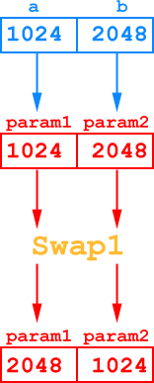
Truyền tham số cho hàm
Tham trị:
Tham số có giá trị không thay đổi trước và sau khi thực hiện phương thức
Tham biến:
Tham số có giá trị thay đổi trước và sau khi thực hiện phương thức, có thể đi sau các từ khóa: ref, out, params
Notes:
ref: tham số đi theo sau phải khởi tạo trước khi truyền vào phương thức
out: tham số không cần khởi tạo trước khi truyền vào phương thức
params: tham số nhận đối số mà số lượng đối số là biến, từ khóa này thường sử dụng tham số là mảng.

Slide 37
Truyền tham số ref
ref: tham số đi theo sau phải khởi tạo trước khi truyền vào phương thức
void MyMethod(){
int num1 = 7, num2 = 9;
Swap(ref num1, ref num2);
// num1 = 9, num2 = 7
}
void Swap(ref int x, ref int y){
int temp = x; x = y; y = temp;
}

Slide 38
Truyền tham số out
out: tham số không cần khởi tạo trước khi truyền vào phương thức
uninitialised
void MyMethod(){
int num1 = 7, num2;
Subtraction(num1, out num2);
// num1 = 7, num2 = 5
}
void Subtraction(int x, out int y){
y = x - 2;
// y must be assigned a value
}

Slide 39
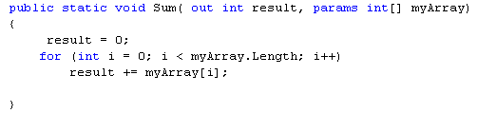
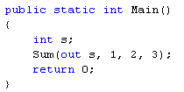
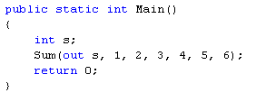
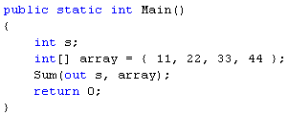
Truyền tham số params
Luôn khai báo ở cuối danh sách tham số
3 phần tử
6 phần tử
Mảng array
Notes:
params: tham số nhận đối số mà số lượng đối số là biến, từ khóa này thường sử dụng tham số là mảng.
Thay vì sử dụng khai báo biến thông thường ta có thể sử dụng từ khóa var để khai báo biến kiểu ngầm định. Một biến được khai báo bằng từ khóa này vẫn có kiểu cụ thể, chỉ khác là kiểu này trình biên dịch xác định từ giá trị được gán.
Ví dụ:
var int_variable = 6; //int_variable is compiled as an int
var string_variable = "Mony"; //string_variable is compiled as a string
var int_array = new[] { 0, 1, 2 }; //int_array is compiled as int[]

Slide 40
Cấu trúc lựa chọn
Phát biểu chọn (selection statement) trong C# bao gồm các phát biểu (if, if…else…, switch…case…).
if (<điều_kiện>)
{
<khối _lệnh1>;
}
else
{
<khối _lệnh2>;
}
if (<điều_kiện>)
{
<khối_lệnh>;
}

Slide 41
Cấu trúc lựa chọn
switch…case… là phát biểu điều khiển nhiều chọn lựa bằng cách truyền điều khiển đến phát biểu case bên trong.
switch (<biến>){
case <giátrị_1>:
<khối_lệnh_1>;
break;
….
case <giátrị_n>:
<khối_lệnh_n>;
break;
[default:
<khối lệnh default>;]
}

Slide 42
Cấu trúc lặp
Tương tự như C/C++: while, do while, for
while <điều kiện> {
// phần thân while
}
do {
// phần thân do while
} while <điều kiện>;
for( khởi tạo biến lặp; <điều kiện theo biến lặp>; thay đổi biến lặp) {
// phần thân for
}
Phải là giá trị bool: true, false

Slide 43
Cấu trúc lặp
Vòng lặp foreach … in
foreach (type identifier in expression)
statement
Vòng lặp foreach lặp lại một nhóm phát biểu cho mỗi phần tử trong mảng hay tập đối tượng.
Phát biểu dùng để duyệt qua tất cả các phần tử trong mảng hay tập đối tượng và thực thi một tập lệnh.

Slide 44
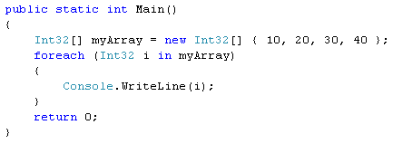
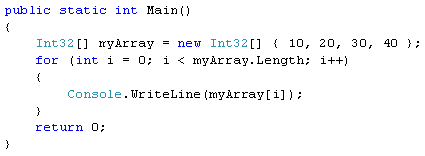
Cấu trúc lặp
foreach( typedata identifier in objectArray){
// thân foreach
}
=
Chỉ sử dụng biến i cho mỗi lần lặp
Sử dụng chỉ số mảng như bình thường

Slide 45
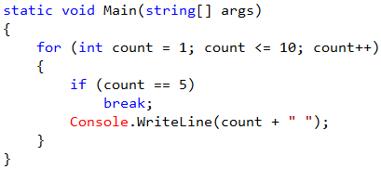
Phát biểu nhảy
Phát biểu nhảy sẽ được sử dụng khi chương trình muốn chuyển đổi điều khiển.
Phát biểu nhảy break
Notes:
break
Thoát khỏi vòng lặp, thoát rẽ nhánh
continue
Qua bước lặp kế
goto
Nhảy đến nhãn
Sử dụng goto case <expression>, trong switch

Slide 46
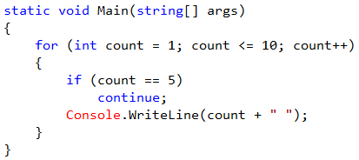
Phát biểu nhảy
Phát biểu nhảy continue

Slide 47
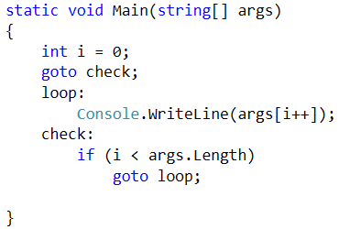
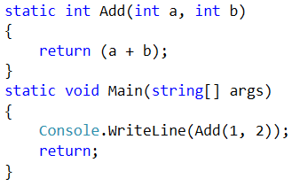
Phát biểu nhảy
Phát biểu nhảy goto, return

Slide 48

Lập trình hướng đối tượng với C#

Slide 49
Tạo lớp trong C#
Khai báo lớp:
[access modifier] class <class name> [: base class]
{
// class body
}
Access modifier:
public, protected, internal, protected internal, private
Nếu không khai báo lớp cơ sở thì C# mặc định xem lớp cơ sở là object
Notes:
Lớp luôn là kiểu dữ liệu tham chiếu trong C#

Slide 50
Tạo lớp trong C#
Phạm vi truy xuất
Thuộc tính | Giới hạn truy vập
public | Không hạn chế
private | Chỉ bên trong lớp (mặc định)
protected | Trong lớp và lớp con (lớp dẫn xuất)
internal | Trong chương trình
protected internal | Trong chương trình và trong lớp con

Slide 51
Ví dụ
01 using System;
02 public class ThoiGian
03 {
04 public void ThoiGianHienHanh()
05 {
06 Console.WriteLine("Hien thi t/g hien hanh");
07 }
08 // Các biến thành viên
09 int Nam;
10 int Thang;
11 int Ngay;
12 int Gio;
13 int Phut;
14 int Giay;
15 }

Slide 52
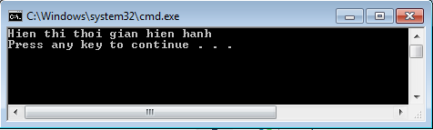
Ví dụ
16 public class Tester
17 {
18 static void Main()
19 {
20 ThoiGian t = new ThoiGian();
21 t.ThoiGianHienHanh();
22 }
23 }
Notes:
Khai báo
Trong thân lớp
Giống như thuộc tính
Trong thân phương thức
Tương tự như biến
Khởi tạo
Bằng lệnh new

Slide 53
Khởi tạo giá trị cho thuộc tính
01 public class ThoiGian
02 {
03 public void ThoiGianHienHanh()
04 {
05 System.DateTime now = System.DateTime.Now;
06 System.Console.WriteLine("\n Hien tai: \t {0}/{1}/{2}{3}:{4}:{5}",
07 now.Day, now.Month, now.Year, now.Hour, now.Minute, now.Second);
08 System.Console.WriteLine(" Thoi Gian:\t {0}/{1}/{2}{3}:{4}:{5}",
09 Ngay, Thang, Nam, Gio, Phut, Giay);
10 }
11 public ThoiGian (System.DateTime dt)
12 {
13 Nam = dt.Year;Thang = dt.Month;Ngay = dt.Day;
14 Gio = dt.Hour;Phut = dt.Minute;
15 Giay = dt.Second;
16 }

Slide 54
Khởi tạo giá trị cho thuộc tính
public ThoiGian(int Year, int Month,
int Date, int Hour, int Minute)
18 {
19 Nam = Year;Thang = Month;Ngay = Date;
20 Gio = Hour;Phut = Minute;
21 }
22 private int Nam;
23 private int Thang;
24 private int Ngay;
25 private int Gio;
26 private int Phut;
27 private int Giay = 30 ;//biến được khởi tạo
28}

Slide 55
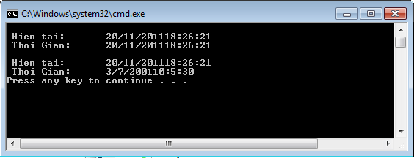
Khởi tạo giá trị cho thuộc tính
29 public class Tester
30 {
31 static void Main()
32 {
33 System.DateTime currentTime = System.DateTime.Now;
34 ThoiGian t1 = new ThoiGian(currentTime);
35 t1.ThoiGianHienHanh();
36 ThoiGian t2 = new ThoiGian(2001,7,3,10,5);
37 t2.ThoiGianHienHanh();
38 }
39 }

Slide 56
Phương thức khởi tạo
Phương thức khởi tạo (Constructor)
Được gọi tự động khi tạo đối tượng
Cùng tên với lớp
Constructor không tham số sẽ được tạo mặc định khi không có bất cứ constructor nào.
Cho phép overload constructor để tạo ra nhiều cách khởi tạo đối tượng

Slide 57
Phương thức hủy bỏ
C# cung cấp cơ chế thu dọn (garbage collection) và do vậy không cần phải khai báo tường minh các phương thức hủy.
Phương thức Finalize sẽ được gọi bởi cơ chế thu dọn khi đối tượng bị hủy.
Phương thức kết thúc chỉ giải phóng các tài nguyên mà đối tượng nắm giữ, và không tham chiếu đến các đối tượng khác.
Notes:
Thực hiện nhiệm vụ “clean” khi đối tượng bị hủy
Trùng tên lớp và có dấu “~” phía trước
Không có tham số và access modifier
Mỗi lớp chỉ có 1 destructor

Slide 58
Thành viên tĩnh (static)
Thành viên tĩnh được xem như một phần của lớp.
Có thể truy cập đến thành viên tĩnh của một lớp thông qua tên lớp
C# không cho phép truy cập đến các phương thức tĩnh và các biến thành viên tĩnh thông qua một thể hiện.
Phương thức tĩnh hoạt động ít nhiều giống như phương thức toàn cục

Slide 59
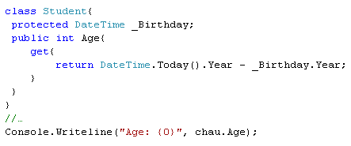
Thuộc tính (property)
Thuộc tính cho phép tạo ra các field read-only, write-only. Thuộc tính cho phép tạo ra các field “ảo” với “bên ngoài”

Slide 60
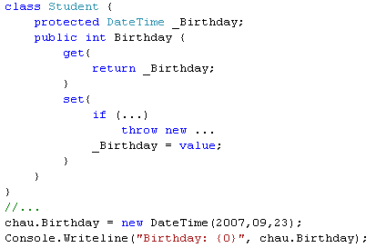
Thuộc tính (property)
Cho phép “filter” các giá trị được ghi vào field mà không phải dùng “cơ chế” hàm set_xxx như C++.
Notes:
Bên ngoài có thể dùng như field (dùng trong biểu thức)

Slide 61
Sự kế thừa (inheritance)
Một class chỉ có thể kế thừa từ 1 class cơ sở
Một class có thể kế thừa từ nhiều Interface
Từ khóa sealed được dùng trong trường hợp khai báo class mà không cho phép class khác kế thừa.
class MyDerivedClass : MyBaseClass
{
// functions and data members here
}
Notes:
Kế thừa cho phép xây dựng lớp mới từ lớp đã có.
Lớp mới gọi là lớp con (subclass) hay lớp dẫn xuất (derived class)
Lớp đã có gọi là lớp cha (superclass) hay lớp cơ sở (base class).
Kế thừa cho phép tổ chức các lớp chia sẻ mã chương trình chung, nhờ vậy có thể dễ dàng sửa chữa, nâng cấp hệ thống.

Slide 62
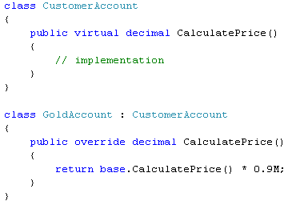
Sự kế thừa (inheritance)
Gọi các thành phần của lớp cơ sở
Cú pháp: base.<methodname>()

Slide 63

Đa hình (polymorphism)
Đa hình: Là hiện tượng các đối tượng thuộc các lớp khác nhau có khả năng hiểu cùng một thông điệp theo các cách khác nhau.
Ví dụ: Nhận được cùng một thông điệp “nhảy”, một con kangaroo và một con cóc nhảy theo hai kiểu khác nhau: chúng cùng có hành vi “nhảy” nhưng các hành vi này có nội dung khác nhau.

Slide 64
Đa hình (polymorphism)
Để tạo một phương thức hỗ tính đa hình: khai báo từ khóa virtual trong phương thức của lớp cơ sở.
Để định nghĩa lại các phương thức virtual, phương thức tương ứng ở lớp dẫn xuất phải có từ khóa override.
Notes:
Từ khóa virtual được dùng để định nghĩa phương thức hỗ trợ đa hình.
Các lớp con tự lo hiện thực phiên bản của riêng mình của phương thức virtual bằng cách dùng từ khóa override.

Slide 65
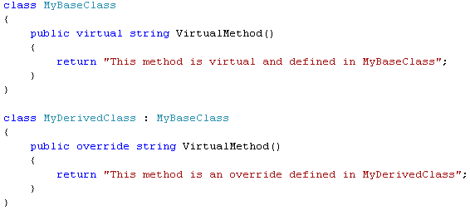
Đa hình (polymorphism)
Notes:
Hai phương thức phải: cùng tên, cùng kiểu và số lượng tham số, cùng kiểu trả về
Chỉ có thể override phương thức virtual
override ngầm hiểu là virtual → có thể override ở những phương thức con tiếp theo
Phương thức private không thể là virtual hay override.

Slide 66
Lớp trừu tượng (abstract)
Phương thức trừu tượng
Lớp trừu tượng là lớp được khai báo để làm lớp cơ sở cho lớp khác.
Lớp trừu tượng không cho tạo ra đối tượng
Khai báo phương thức trừu tượng chỉ trong lớp trừu tượng
Một phương thức abstract sẽ tự động được khai báo virtual
Notes:
Thành viên trừu tượng không thể là static
Phương thức của lớp trừu tượng không thể private
Nếu một lớp có phương thức abstract thì nó cũng là lớp abstract

Slide 67
Lớp trừu tượng (abstract)
public abstract class BankAccount {
…
public abstract bool IsSufficientFund(decimal Amount);
public abstract void AddInterest();
…
}
Không thể new một abstract class
Chỉ có lớp abstract mới có thể chứa abstract method

Slide 68
Interface (giao diện)
Interface là ràng buộc, giao ước đảm bảo cho các lớp hay các cấu trúc sẽ thực hiện một điều gì đó.
Giao diện chính là phần đặc tả (không bao hàm phần cài đặt cụ thể nội dung) của 1 lớp.
[bổ từ truy cập] interface <tên giao diện> [:danh sách cơ sở]
{
<phần thân giao diện>
}
Notes:
Khi một lớp thực thi một giao diện, thì lớp này báo cho các thành phần client biết rằng lớp này có hỗ trợ các phương thức, thuộc tính, sự kiện và các chỉ mục khai báo trong giao diện.
Một lớp đối tượng có thể đưa ra cùng lúc nhiều giao diện để các chương trình bên ngoài truy xuất

Slide 69
Interface (giao diện)
Giống mà không giống abstract class! (khó phân biệt)
Interface chỉ có method hoặc property, KHÔNG có field (Abstract có thể có tất cả)
Tất cả member của interface KHÔNG được phép cài đặt, chỉ là khai báo (Abstract class có thể có một số phương thức có cài đặt)
Một interface có thể kế thừa từ nhiều interface khác
Tên các interface nên bắt đầu bằng I…
Ví dụ: ICollection, ISortable
Notes:
Một giao diện thì không có Constructor
Một giao diện thì không cho phép chứa các phương thức nạp chồng.
Nó cũng không cho phép khai báo những bổ từ trên các thành phần trong khi định nghĩa một giao diện.
Các thành phần bên trong một giao diện luôn luôn là public và không thể khai báo virtual hay static.
Sự kế thừa interface phải đặt sau sự kế thừa lớp

Slide 70
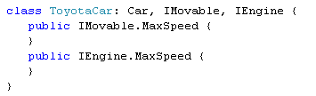
Interface (giao diện)
Khi class khai báo implement một interface, nó phải implement tất cả method hoặc thuộc tính của interface đó. Nếu hai interface có trùng tên method hoặc property, trong class phải chỉ rõ.
Ví dụ: IMovable và IEngine đều có thuộc tính MaxSpeed
Notes:
Abstract: phản ánh tất cả đặc điểm (kể cả cấu trúc nội tại) chung nhất của một tập đối tượng nào đó.
Interface: phản ánh một phần đặc điểm (bên ngoài) của một loại đối tượng. Hai đối tượng về mặt bản chất có thể rất khác nhau nhưng vẫn có thể có chung một phần đặc điểm nào đó giống nhau.
Ví dụ: xe hơi Toyota và học sinh đều có tính chất chung là di chuyển được
Một class chỉ được thừa kế từ một lớp cơ sở.
Nhưng được phép implement (cài đặt, hiện thực hóa) nhiều loại interface khác nhau.

Slide 71

Cơ chế xử lý lỗi trong C#

Slide 72
Xử lý lỗi
Chương trình nào cũng có khả năng gặp phải các tình huống không mong muốn
Người dùng nhập dữ liệu không hợp lệ
Đĩa cứng bị đầy
File cần mở bị khóa
Đối số cho hàm không hợp lệ
Xử lý như thế nào?
Một chương trình không quan trọng có thể dừng lại
Chương trình điều khiển không lưu? điều khiển máy bay?

Slide 73
Xử lý lỗi
Xử lý lỗi truyền thống thường là mỗi hàm lại thông báo trạng thái thành công/thất bại qua một mã lỗi
Biến toàn cục
Giá trị trả về
int remove ( const char * filename );
Tham số phụ là tham chiếu
double MyDivide(double numerator, double denominator, int& status);

Slide 74
Xử lý lỗi trong C#
Exception – Ngoại lệ là cơ chế thông báo và xử lý lỗi giải quyết được các vấn đề gặp phải.
Tách được phần xử lý lỗi ra khỏi phần thuật toán chính
Cho phép một phương thức thông báo về nhiều loại ngoại lệ
Tóm lại, cơ chế ngoại lệ mềm dẻo hơn kiểu xử lý lỗi truyền thống

Slide 75
Xử lý lỗi trong C#
C# cho phép xử lý những lỗi và các điều kiện không bình thường với những ngoại lệ.
Ngoại lệ là một đối tượng đóng gói những thông tin về sự cố của một chương trình không bình thường.
Khi một chương trình gặp một tình huống ngoại lệ →tạo một ngoại lệ. Khi một ngoại lệ được tạo ra, việc thực thi của các chức năng hiện hành sẽ bị treo cho đến khi nào việc xử lý ngoại lệ tương ứng được tìm thấy.
Notes:
Một trình xử lý ngoại lệ là một khối lệnh chương trình được thiết kế xử lý các ngoại lệ mà chương trình phát sinh

Slide 76
Xử lý lỗi trong C#
Cú pháp:
try{
//Code có khả năng phát sinh ngoại lệ
}catch(Exception)
{
//Code Xử lý lỗi
}finally
{
//Code luôn được thực thi
}
Notes:
Đoạn chương trình bên trong khối finally được đảm bảo thực thi mà không quan tâm đến việc khi nào thì một ngoại lệ được phát sinh

Slide 77
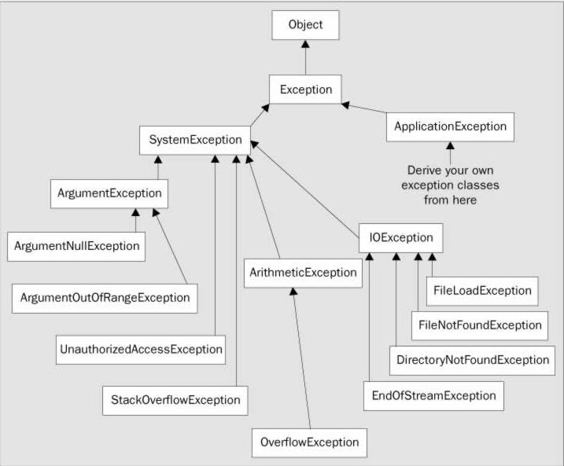

Slide 78
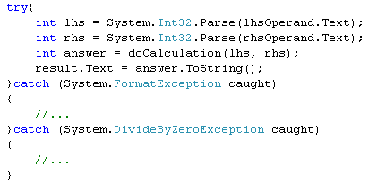
Xử lý lỗi trong C#
Những lỗi khác nhau sẽ ném các loại Exception khác nhau

Slide 79
Đọc ghi file trong C#

Slide 80
Giới thiệu
Thư viện System.IO cung cấp nhiều lớp dùng cho việc đọc, ghi file cũng như việc thao tác với file và thư mục.
Một số lớp chính của System.IO
DriveInfo
DirectoryInfo
FileInfo
Stream
...

Slide 81
Lớp DriveInfo
Thuộc tính/ Phương thức | Mô tả
DriveFormat | Tên của file system, ví dụ: NTFS/ FAT32
DriveType | Cho biết loại ổ đĩa. Kiểu dữ liệu trả về là DriveType: CDRom, Fixed, Network, Ram, Removable, Unknown
IsReady | Cho biết ổ đĩa đã sẵn sàng Read/Write.
Name | Tên ổ đĩa
TotalFreeSpace | Xem dung lượng đĩa trống
TotalSize | Xem tổng dung lượng đĩa
GetDrives() | Lấy danh sách ổ đĩa hiện có

Slide 82
Lớp DriveInfo – Ví dụ
01 using System;
02 using System.IO;
03 class Test{
04 public static void Main()
05 {
06 DriveInfo[] allDrives = DriveInfo.GetDrives();
07 foreach (DriveInfo d in allDrives)
08 {
09 Console.WriteLine("Drive {0}", d.Name);
10 Console.WriteLine("File type: {0}", d.DriveType);
11 if (d.IsReady == true)
12 {
Console.WriteLine("Volume label: {0}",
d.VolumeLabel);
Console.WriteLine("File system: {0}",
d.DriveFormat);
17 Console.WriteLine("Available space to current 18 user:{0, 15} bytes", d.AvailableFreeSpace);

Slide 83
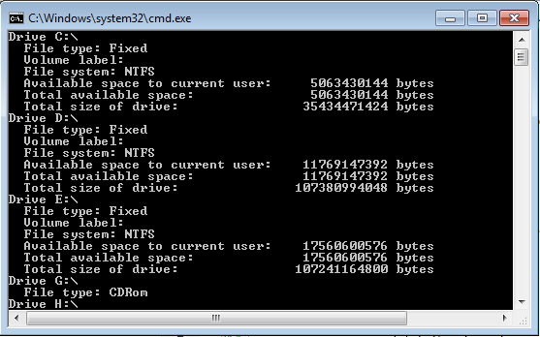
Lớp DriveInfo – Ví dụ
19 Console.WriteLine("Total available space: 20 {0, 15} bytes", d.TotalFreeSpace);
Console.WriteLine("Total size of drive:
{0, 15} bytes", d.TotalSize);
23 }
24 }
25 }
26 }

Slide 84
Lớp DirectoryInfo
Thuộc tính/ phương thức | Mô tả
CreationTime | Xem hoặc thiết lập thời gian tạo thư mục
Exists | Kiểm tra thư mục tồn tại trên ổ đĩa
FullName | Lấy đường dẫn của tới thư mục
LastAccessTime | Cho biết thời gian cuối cùng thư mục (file) được truy cập
Name | Cho biết tên của thư mục
Parent | Trả về thư mục cha.
FileAttributes Attributes | Cho biết thuộc tính của thự mục (file) FileAttributes là 1 enum gồm các giá trị như: Directory, Readonly, Hidden,…
Create() | Tạo thư mục
Delete() | Xóa thư mục
MoveTo() | Di chuyển thư mục
GetDirectories() | Lấy các thư mục con trong thư mục
GetFiles | Lấy tất cả các tập tin trong thư mục

Slide 85
Lớp DirectoryInfo – Ví dụ
01 using System;
02 using System.IO;
03 class Test{
04 public static void Main()
05 {
06 //Specify the directories you want to manipulate.
07 DirectoryInfo di=new DirectoryInfo(@"c:\MyDir");
08 try{
09 //Determine whether the directory exists.
10 if (di.Exists)
11 {
12 //Indicate that the directory already exists.
13 Console.WriteLine("That path exists already.");
14 return;
15 }
16 //Try to create the directory.
17 di.Create();
Console.WriteLine("The directory was created
successfully.");

Slide 86
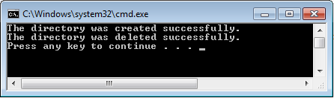
Lớp DirectoryInfo – Ví dụ
20 //Delete the directory.
21 di.Delete();
22 Console.WriteLine("The directory was deleted 23 successfully.");
24 }
25 catch (Exception e)
26 {
Console.WriteLine("The process failed:
{0}",e.ToString());
29 }
30 finally
31 {
32 }
33 }
34 }

Slide 87
Lớp FileInfo
Thuộc tính/Phương thức | Mô tả
CreationTime | Xem hoặc thiết lập thời gian tạo thư mục
Exists | Kiểm tra thư mục tồn tại trên ổ đĩa
Directory | Trả về đối tượng thư mục cha
DirectoryName | Trả về chuỗi đường dẫn (full path) của thư mục cha
Extension | Trả về tên đuôi file (txt,bat,exe,…)
Name | Cho biết tên của file
Attributes | Cho biết thuộc tính của file
CopyTo() | Copy file đến 1 nơi khác
Create() | Tạo file
Delete() | Xóa file
MoveTo() | Di chuyển file hoặc đổi tên file
CreateText | Tạo StreamWriter để ghi file
OpenText | Tạo StreamReader để đọc file
ReplaceFile | Thay đổi nội dung file

Slide 88
Lớp FileInfo – Ví dụ
01 using System;
02 using System.IO;
03 class Test{
04 public static void Main(){
05 string path = Path.GetTempFileName();
06 FileInfo fi1 = new FileInfo(path);
07 //Create a file to write to.
08 using (StreamWriter sw = fi1.CreateText())
09 {
10 sw.WriteLine("Hello");
11 sw.WriteLine("And");
12 sw.WriteLine("Welcome");
13 }
14 //Open the file to read from.
15 using (StreamReader sr = fi1.OpenText())
16 {
17 string s = "";
18 while ((s = sr.ReadLine()) != null)
19 Console.WriteLine(s);
20 }

Slide 89
Lớp FileInfo – Ví dụ
21 try{
22 string path2 = Path.GetTempFileName();
23 FileInfo fi2 = new FileInfo(path2);
24 //Ensure that the target does not exist.
25 fi2.Delete();
26 fi1.CopyTo(path2);//Copy the file.
Console.WriteLine("{0} was copied to {1}.",
path, path2);
29 fi2.Delete();//Delete the newly created file.
Console.WriteLine("{0} was successfully
deleted.", path2);
32 }
33 catch (Exception e)
34 {
Console.WriteLine("The process failed:
{0}",e.ToString());
37 }
38 }
39 }

Slide 90
Xử lí đọc/ghi file
Đọc và ghi dữ liệu trong C# sẽ được thực hiện thông qua lớp Stream.
Stream là một luồng dữ liệu, nó đưa dữ liệu từ điểm bắt đầu đến điểm cuối.
System.IO.Stream là một lớp abstract định nghĩa một số thành viên có khả năng hỗ trợ việc đọc/ghi đồng bộ (synchronus) hoặc không đồng bộ (asynchronous) đối với khối trữ tin.

Slide 91
Lớp Stream
Thuộc tính/ Phương thức | Mô tả
CanRead | Luồng có hỗ trợ đọc
CanSeek | Luồn có hỗ trợ di chuyển con trỏ
CanTimeOut | Xác định xem luồng có timeout hay không
CanWrite | Luồng có hỗ trợ ghi
Length | Chiều dài (theo bytes) của luồng
ReadTimeout | Thiết lập timeout cho phương thức Read
WriteTimeout | Thiết lập timeout cho phương thức Write
Position | Lấy hoặc xác lập vị trí con trỏ trong luồng
Close() | Đóng luồng và giải phóng tài nguôn
Flush() | Đẩy toàn bộ dữ liệu buffer trong luồng lên trên thiết bị
Read() | Thực thi phương thức đọc mảng byte trên luồng.
Seek() | Di chuyển vị trí con trỏ đọc
Write() | Ghi mảng byte lên trên luồng

Slide 92
Lớp FileStream
Lớp FileStream là lớp dẫn xuất từ lớp Stream. FileStream có một số phương thức và thuộc tính riêng.
Thuộc tính/ Phương thức cơ bản | Mô tả
Name | Lấy tên của file
Lock() | Khóa file, tránh truy xuất đồng thời lên File
Unlock | Mở khóa file, có thể truy xuất đồng thời lên file

Slide 93
Lớp StreamReader
StreamReader có thể dùng để đọc văn bản
Thuộc Tính | Mô tả
BaseStream | Trả về luồng đọc
CurrentEncoding | Lấy thông tin định dạng của luồng đang sử dụng
EndOfStream | Xác định con trỏ đọc đến cuối luồng chưa
Phương thức | Mô tả
Close | Đóng luồng và giải phóng tài nguyên
Peek | Trả về giá trị kí tự tiếp theo trong luồng, không di chuyển con trỏ đọc
Read | Thực thi phương thức đọc mảng các kí tự trên luồng.
ReadBlock | Đọc khối kí tự tiếp theo trên luồng.
ReadLine | Đọc nguyên dòng trên luồng
ReadToEnd | Đọc tất cả các kí tự tới cuối luồng

Slide 94
Lớp StreamReader – Ví dụ
01 using System;
02 using System.IO;
03 class Test{
04 public static void Main()
05 {
06 try{// Tạo một StreamReader để đọc file
07 using (StreamReader sr = new
08 StreamReader("TestFile.txt"))
09 {
10 string line;
11 // Đọc từng dòng của File
12 while ((line = sr.ReadLine()) != null)
13 Console.WriteLine(line);
14 }
15 }catch (Exception e){
16 Console.WriteLine("The file could not be read:");
17 Console.WriteLine(e.Message);
18 }
19 }
20 }

Slide 95
Lớp StreamWriter
StreamWriter có thể dùng để ghi văn bản
Thuộc tính | Mô tả
AutoFlush | Thiết lập cơ chế tự động Flush, sau mỗi lệnh Write
BaseStream | Trả về luồng bên dưới
Encoding | Lấy chế độ mã hóa hiện hành của luồng
Phương thức | Mô tả
Close | Đóng luồng và giải phóng tài nguyên
Write | Ghi vào luồng
WriteLine | Ghi một chuỗi kí tự vào luồng và xuống hàng

Slide 96
Lớp StreamWriter – Ví dụ
01 using System;
02 using System.IO;
03 class Program{
04 static void Main(string[] args){
05 //Lấy các thư mục hiện hành trên ổ đĩa
06 DirectoryInfo[] cDirs = new
07 DirectoryInfo(@"c:\").GetDirectories();
08 //Ghi tên các thư mục vào file
09 using (StreamWriter sw = new
10 StreamWriter("CDriveDirs.txt"))
11 {
12 foreach (DirectoryInfo dir in cDirs)
13 sw.WriteLine(dir.Name);
14 }

Slide 97
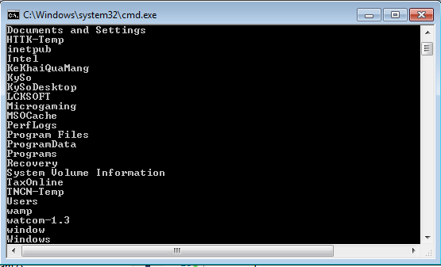
Lớp StreamWriter – Ví dụ
15 //Đọc và hiển thi tên thư mục từ file
16 string line = "";
17 using (StreamReader sr = new
18 StreamReader("CDriveDirs.txt"))
19 {
20 while((line=sr.ReadLine())!=null)
21 Console.WriteLine(line);
22 }
23 }
24 }

Slide 98
BinaryReader, BinaryWriter
FileStream theFile = File.Open(@"c:\somefile.bin", FileMode.Open);
BinaryReader reader = new BinaryReader(theFile);
long number = reader.ReadInt64();
byte[] bytes = reader.ReadBytes(4);
string s = reader.ReadString();
reader.Close();
FileStream theFile=File.Open(@"c:\somefile.bin",FileMode.OpenOrCreate, FileAccess.Write);
BinaryWriter writer = new BinaryWriter(theFile);
long number = 100;
byte[] bytes = new byte[] { 10, 20, 50, 100 };
string s = “Toi di hoc";
writer.Write(number);
writer.Write(bytes);
writer.Write(s);
Notes:
Tương tự như StreamReader và StreamWriter, BinaryReader và BinaryWriter có thể dùng để đọc file nhị phân.

Slide 99
BufferedStream
BufferedStream thường được sử dụng để tăng hiệu quả đọc ghi dữ liệu.
FileStream newFile = File.Create(@"c:\test.txt");
BufferedStream buffered = new BufferedStream(newFile);
StreamWriter writer = new StreamWriter(buffered);
writer.WriteLine("Some data");
streamWriter.Close();
bufferedStream.Close();
fileStream.Close();

Slide 100
Q & A

